Slide 1
Formation
Sciences et Techno
Réforme du collège
et 3 Prépa-pro
Sylvie FOSSURIER, professeur de Biotechnologies - santé environnement

Slide 2
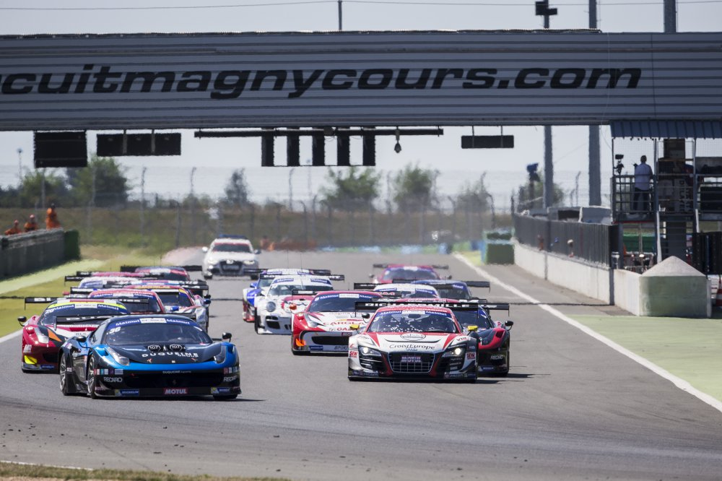
Il était une fois le Lycée Jean Rostand de Nevers…
…à 20 km du circuit de Magny Cours !!!
Des affiches dans la ville.. des photos dans le journal du centre…quelques rencontres avec des passionnés et des professionnels….

Slide 3
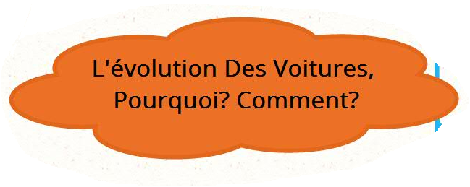
Et une question qui émerge…
Et dans la tête de l’enseignant… :
ET SI CETTE QUESTION DEVENAIT L’OBJET D’UN PROJET D’ÉTUDE EN PÔLE SCIENCES AVEC LES 3^{è} PRÉPA PRO ?

Slide 4
Des pistes possibles pour commencer à répondre à la question…

Slide 5
Qui, si on creuse un peu, conduisent à de nombreuses autres idées… et à une carte mentale complexe !!!!!

Slide 6
Petit zoom sur des idées…

Slide 7
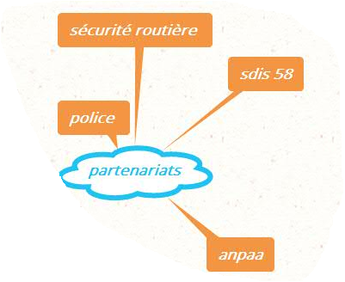
…Sur des partenariats possibles…

Slide 8
….d’autres idées

Slide 9
….la suite …

Slide 10
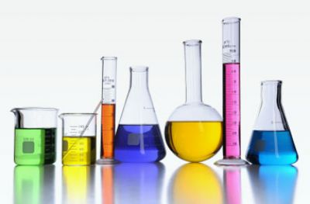
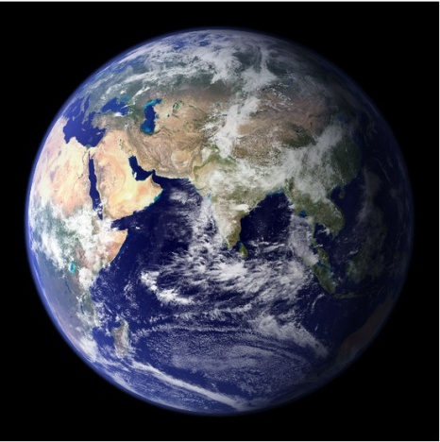
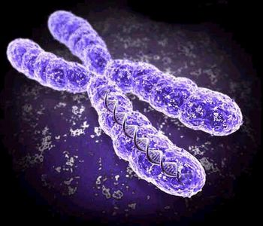
Des idées qui ont pour point commun de recouper des connaissances et des compétences que l’on retrouve dans les programmes de SVT/PSE, Technologie, Sciences physiques-chimie

Slide 11
distance de sécurité qui augmente avec la vitesse
L’énergie et ses conversions
conversion d'énergie thermique ou électrique en énergie cinétique
réaction chimique lors du déclenchement d'un airbag
Décrire et expliquer des transformations chimiques
mise en évidence expérimentale de rejet de CO₂ par les pots d'échappement
réaction chimique de combustion
Programme de Sciences Physiques Chimie

Slide 12
Les objets techniques, les services et les changements
induits dans la société
les nouveaux équipements et systèmes de sécurité: ABS, ESP, Airbag, ceinture de sécurité, prétensionneur de ceinture, ....
maquette principe de fonctionnement de l'effet de serre
La modélisation et la simulation des objets et systèmes
techniques
maquette véhicule photovoltaïque
notion de système embarqué et fonctionnement
L’informatique et la programmation
Programme de Technologie

Slide 13
trajet de l'alcool dans le tube digestif, le sang
Le corps humain et la santé
effets de l'alcool et des drogues sur le fonctionnement du système nerveux
augmentation de l'effet de serre
recherches documentaires:/enquête : le réchauffement climatique mythe ou réalité ?
La planète Terre, l’environnement et l’action humaine
l'évolution climatique sur la terre à l'échelle de la vie humaine et de la création de la planète (glaciations du quaternaire)
nécessité de développer l'utilisation d'énergies renouvelables
Programme de Sciences et Vie de la Terre
identifier les formes d'énergies renouvelables

Slide 14
Une idée de projet qui s’appuie sur des domaines du socle commun
Domaine 1 : les langages pour penser et communiquer
- Comprendre, s'exprimer en utilisant les langages mathématiques, scientifiques et informatiques
Domaine 2 : les méthodes et outils pour apprendre
- Coopération et réalisation de projets
- Médias, démarches de recherche et de traitement de l'information
Domaine 3 : formation de la personne et du citoyen
-Réflexion et discernement
-Responsabilité, sens de l'engagement et de l'initiative
Domaine 4 : systèmes naturels et les systèmes techniques
- Démarches scientifiques
- Conception, création, réalisation
Domaine 5 : représentation du monde et activité humaine
- Invention, élaboration, production

Slide 15
Une idée de projet qui contribue à valider des compétences transversales
Pratiquer des démarches scientifiques
Concevoir, créer, réaliser
S’approprier des outils et des méthodes pour apprendre
Pratiquer des langages
Mobiliser des outils numériques
Adopter un comportement éthique et responsable

Slide 16
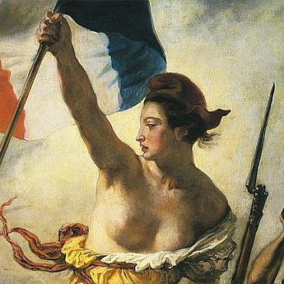
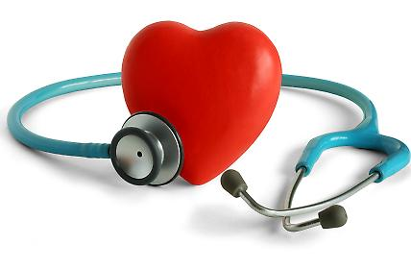
Une idée de projet qui participe aux parcours
Citoyen
Education à la santé

Slide 17
Des modalités d’évaluation à envisager
pratique
orale
écrite
autoévaluation
Par des pairs
collective
individuelle
Autres…

Slide 18
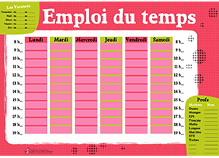
Des organisations disciplinaires à décider
Qui peuvent être variées
Qui dépendent des contextes d’établissement et des choix des équipes

Slide 19
Mise en barrette séquentielle (par séquence de 12 semaines mais variable selon établissement, selon le nombre de période de stage…)
L’emploi du temps est fixe pour la durée du projet pour les enseignants impliqués et les élèves
Exemple 1:
 | 1h | 1h |  | 1h | 1h | 1h
Projet 1 | SVT |  |  | Technologie | Sciences physiques
Projet 2 | SVT | Technologie |  |  | Sciences physiques
Projet 3 | SVT |  | Technologie |  | Sciences physiques

Slide 20
Planning réfléchi sur l’ensemble de l’année scolaire :
Les différents enseignants sont disponibles sur l’ensemble de la plage des 4,5h et interviennent en fonction des besoins et du projet (horaires globalisés)
Exemple 2:
 |  | 1h | 1h |  | 1h |  | 1h | 1h
Projet 1 | Semaine 1 | SVT |  |  | Technologie |  | Sciences physiques
 | Semaine 2 | SVT | Technologie
 | Semaine 3 | SVT |  | Technologie |  |  | Sciences physiques
 | Semaine 4 | SVT | Technologie |  |  | Sciences physiques
 | …..
Projet 2 | Semaine 1 | SVT | Technologie |  |  |  | Sciences physiques
 | Semaine 2 | SVT |  |  | Technologie |  | Sciences physiques
 | …..

Slide 21
Planning fixe à l’année
2 enseignants en barrette
4,5 heures de projet réparties sur 2 jours différents de la semaine
Une classe scindée en 2 groupes (si la répartition de la dotation horaire du lycée permet cette option car pas inscrite dans les textes qui régissent la 3 prépa pro)
Exemple 3:
 | Jour 1 |  |  |  | Jour 2
 | 1h | 1h |  | 1h | 1h | 1h
Groupe 1 | SVT |  | Technologie |  | Sciences physiques
Groupe2 | Technologie |  | SVT |  | Sciences physiques

Slide 22
A vous maintenant…!!

